Slide 1
TFG - Algoritmo de Optimización para la Recolección de Pedidos en sector de retail
Pablo Gonzalez Madroño
10/02/25

Slide 2
¿De que se trata este Proyecto?
- Cada día en un supermercado se reciben 100 de pedidos online que se deben de recolectar para su posterior envío o recogido
- Con el objetivo de REDUCIR LOS TIEMPOS en la preparación de pedidos en un supermercado, se plantea el desarrollo de un MODELO de OPTIMIZACIÓN DE RUTA del proceso de picking.

Slide 3
DESAFIOS / DIFICULTADES DEL PROYECTO
1. Extracción de la ubicación de los artículos y obstáculos del centro
2. Calculo de distancias entre articulos
3. Calculo de la ruta optima (TSP)
Teniendo en cuenta las reglas de oro

Slide 4
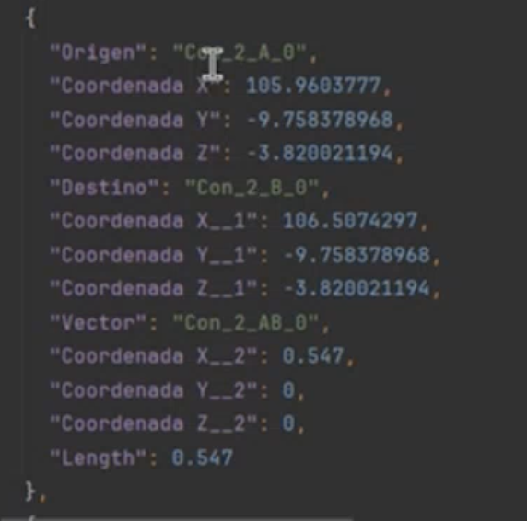
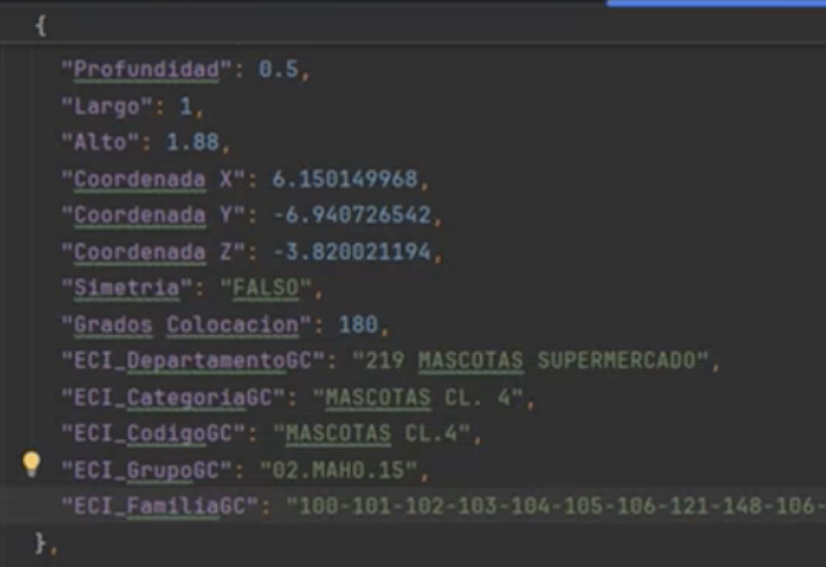
1. Extracción de la ubicación de los artículos y obstáculos
Se hace uso de una herramienta del equipo de real state donde se mapea los artículos contenidos en cada góndola extraído en formato JSON
Entry para una estantería estantería
Entry para un obstáculo

Slide 5

1. Mapeado de la ubicación de los artículos y obstáculos
Con lo anterior generamos una matriz con las cordenadas no transitables (0) representadas con azul claro y las si transitables (1), representadas con morado. Los puntos amarillos representan cada ubicacion de las estanaterias

Slide 6
2. Calcular las distancias entre todos los pares de puntos
Utilizamos A* para calcular las distancias entre dos puntos cualesquiera
- Al ser exponencial hemos tenido que reducir dimensionalmente la matriz para mejorar eficiencia

Slide 7
3. Cálculo de la ruta
- Se trata del problema clásico de TSP
- Hay que tener en cuenta las reglas de oro
- Complejidad: (n-1)!
No se puede resolver de manera exacta si tiene más de 22 productos
Arroz
Yogurt
3m
5m
8m
Pasta

Slide 8
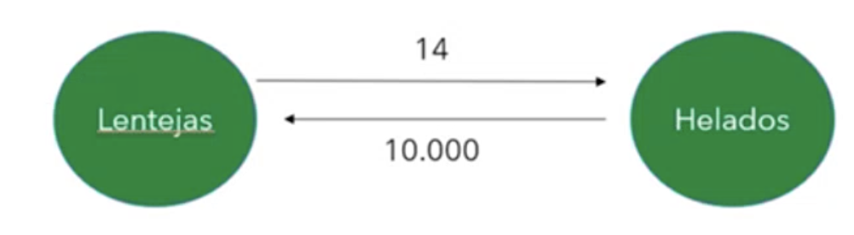
Reglas de oro
1) Grandes volúmenes lo primero
2) Congelados lo último
Variable discreta pesado/no pesado
Se modela aplicando una penalizacion a la distancia congelado -> alimento normal

Slide 9
3. Cálculo de ruta: Exactitud
- Para un estudio que se hizo de pedidos de un supermercado:
- Media de articulos por pedidos: 13
- Mediana de articulos por pedido: 11
- Para el 81% de los pedidos se puede calcular la solucion exacta (n<22)

Slide 10
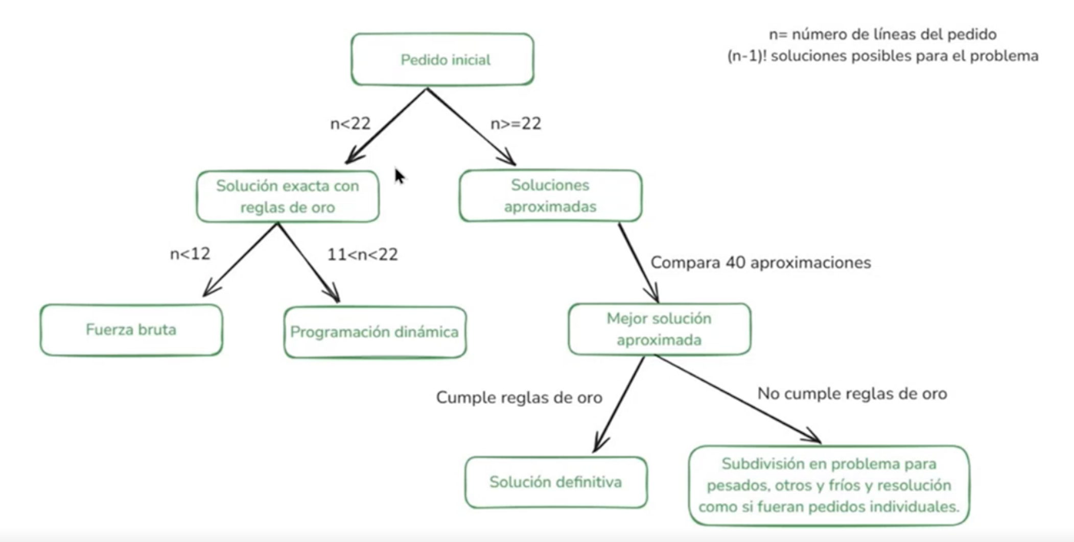
Para n>22

Slide 11
Preguntas correo / temas a tratar
Benchmark
Set de pedidos para hacer pruebas
Algoritmos evolutivos

